Slide 1

面向水行业的机器学习第七节----
模型相关的软件开发知识：数据库，API，云技术等
主讲人：
张铎博士

Slide 2
主要课程
第X节课程，将相应课程标题标黄。
例如：第二节课程PPT，将“第二节：XXX”选中后标黄色
第一节：主要机器学习技术简介
第二节：常用机器学习/深度学习软件包简介及代码展示
第三节：主要机器学习方法简介及代码演示（1）：分类算法
第四节：主要机器学习方法简介及代码演示（2）：回归，聚类，降维
第五节：主要深度学习方法简介及代码演示（1）：前馈神经网络，卷积神经网络
第六节：主要深度学习方法简介及代码演示（2）：循环神经网络，生成对抗网络
第七节：模型相关的软件开发知识：数据库，API，云技术等

Slide 3

课程代码
学院
标题字号：40
副标题字号：24或20
（根据长短调整）
小标题/内容字号：20或18 （根据长短调整）
中文字体：宋体
英文字体：
Times New Roman / Calibri
插入新的PPT请右键选择“复制当前PPT”或“duplicate slide”
https://github.com/duozhanggithub/HuanIN_Lecture/tree/master/HuanIn_Lecture_7

Slide 4
数值模型 V.S. 机器学习
学院
标题字号：40
副标题字号：24或20
（根据长短调整）
小标题/内容字号：20或18 （根据长短调整）
中文字体：宋体
英文字体：
Times New Roman / Calibri
插入新的PPT请右键选择“复制当前PPT”或“duplicate slide”
 | 数值模型 | 深度学习/机器学习
基础原理 | 不同的偏微分方程： 管网：圣维南方程 CFD：NS方程，湍流，多相流 地下水：达西定律 数值方法(FDM, FVM, FEM…) | 统计, 概率…
模型构建 | 复杂，耗时间 对专业知识和被模拟对象的清晰了解 | 相对容易，模型直接从数据当中进行推断
模型校准 | 复杂，耗时间，需要就各物理参数，数值手段的参数等进行手动调整 | 也十分复杂，但较数值模型来说较为简单
模型的计算 | 较慢 | 模型训练时也许耗时较多，但用于实时计算时较快
应用场景 | Scenario based 模拟 建设之前的设计，建设后的trouble shooting等 | 智能控制，对实时性要求较高的场景等

Slide 5
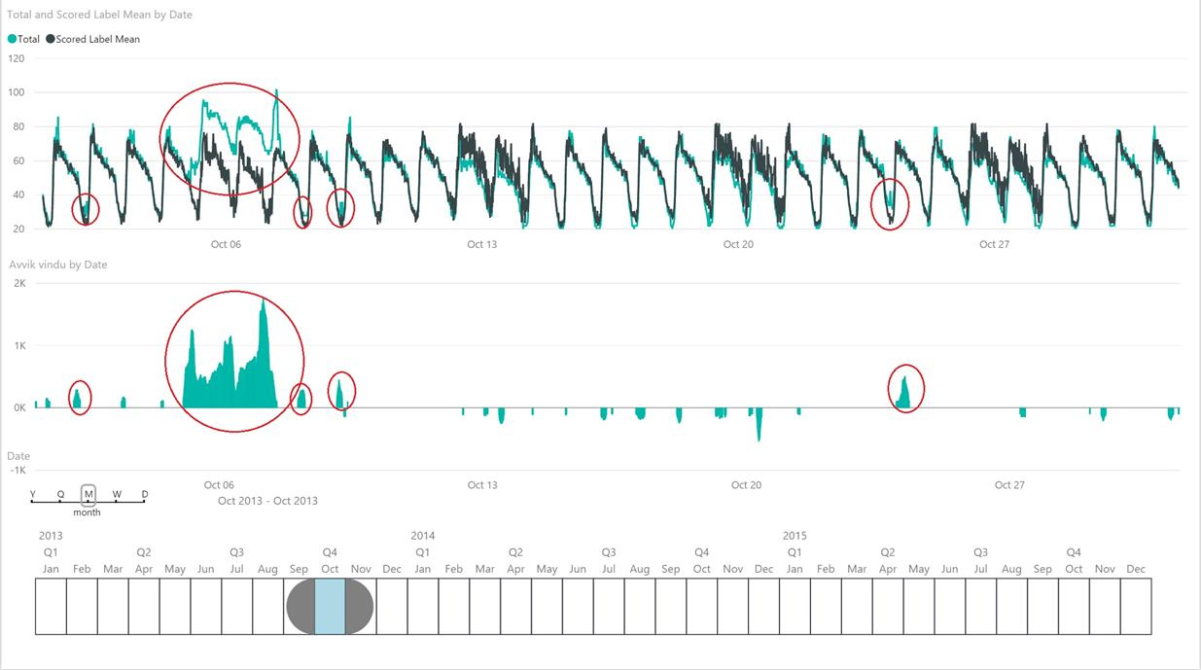
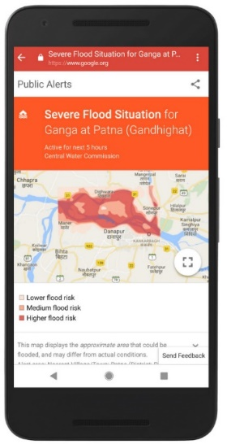
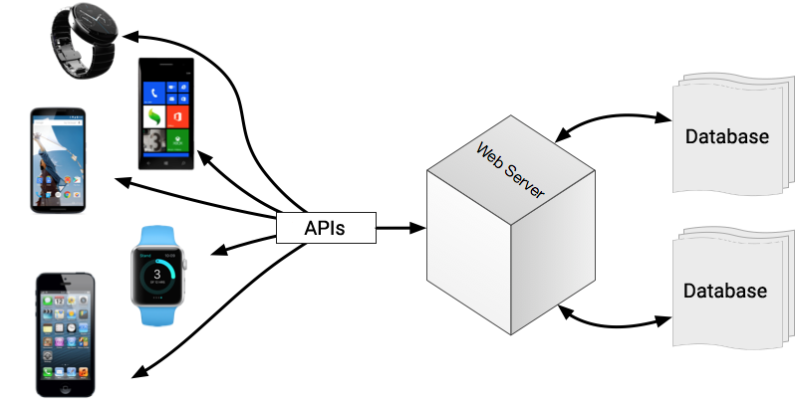
从模型到可用的软件
数值模型：实时应用较为困难，因其校准比较耗时、需要人工运行且计算成本较高
机器学习：适用于实时应用，并且同样适用于没有明确的物理方程可用的情况，因为机器学习技术可以仅凭数据就可以预测输入 - 输出关系
将X发送至服务器
云端部署
根据X和数据库中的a，b值计算Y
将Y值发送给用户，并更新a，b值

Slide 6
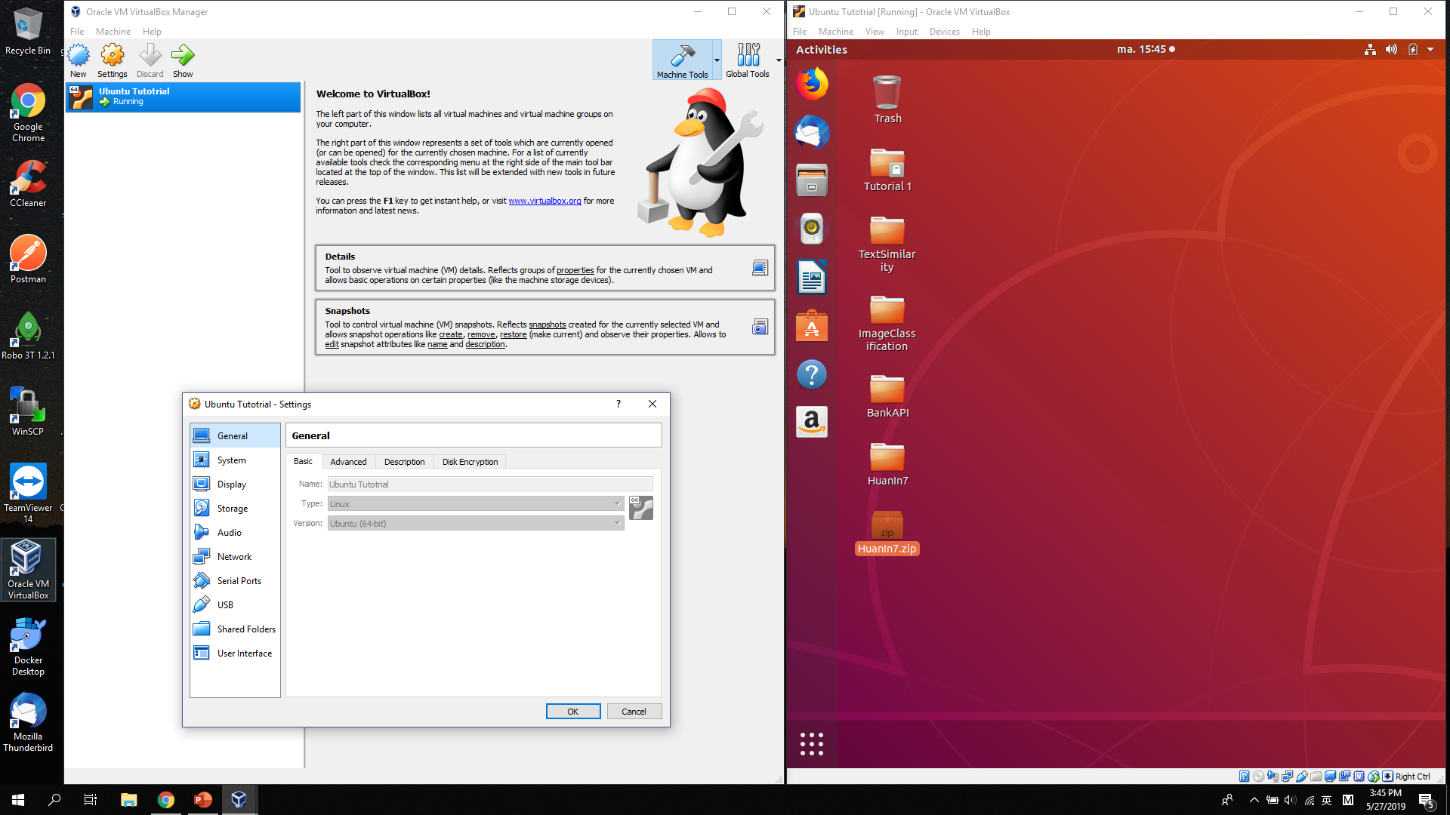
本节所作演示，系在Oracle Virtual Box中所设置之基于Linux的Ubuntu操作系统完成，学习者可按图中所示，自行设置Virtual Box中的Ubuntu环境，亦可直接使用Ubuntu或其他Linux操作系统

Slide 7


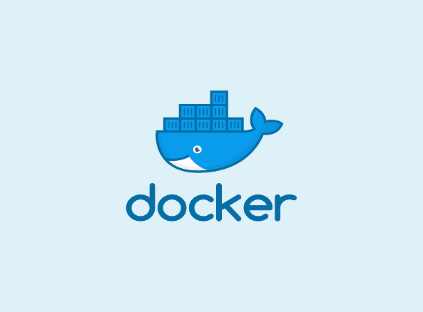

部署机器学习模型的简单演示
APP：
User registration
Give model inputs
Model Prediction
…
Pickle dump of the trained model
Model Training
Rest API

Slide 8
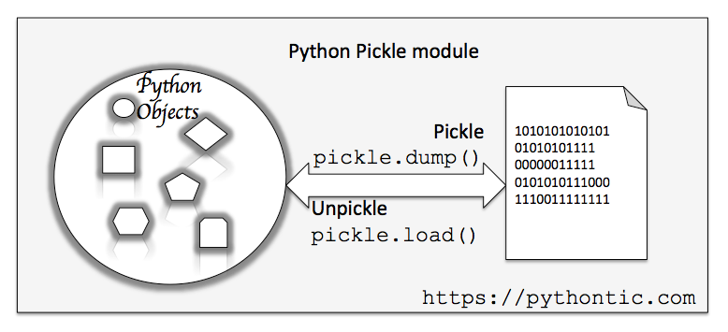
Pickle
概述：
Python objects 可以序列化为二进制形式，并可以通过Python模块pickle中提供的方法和类反序列化回Python objects
将Python objects转换为二进制形式的过程称为Pickling
将二进制转换回Python objects的过程称为Unpickling
Pickle对象可以存储在磁盘文件中，这些对象可进行unpickling

Slide 9
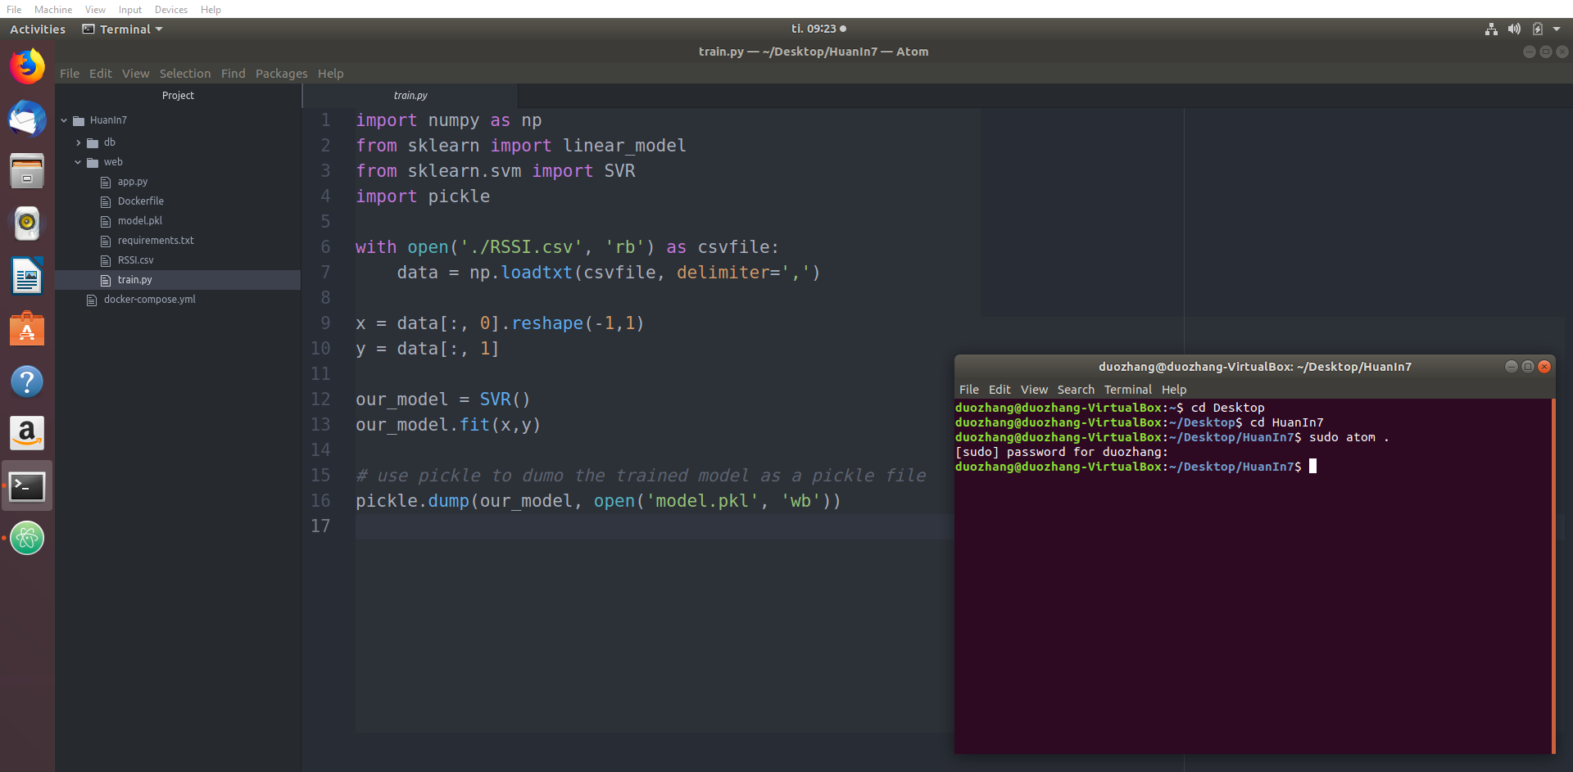
进入Ubuntu，打开terminal
Cd Desktop, cd HuanIn7: 进入位于桌面(desktop)，名字为HuanIn7的文件
打开python编译器atom(sudo atom .)
注意train.py最后一行的pickl dump

Slide 10
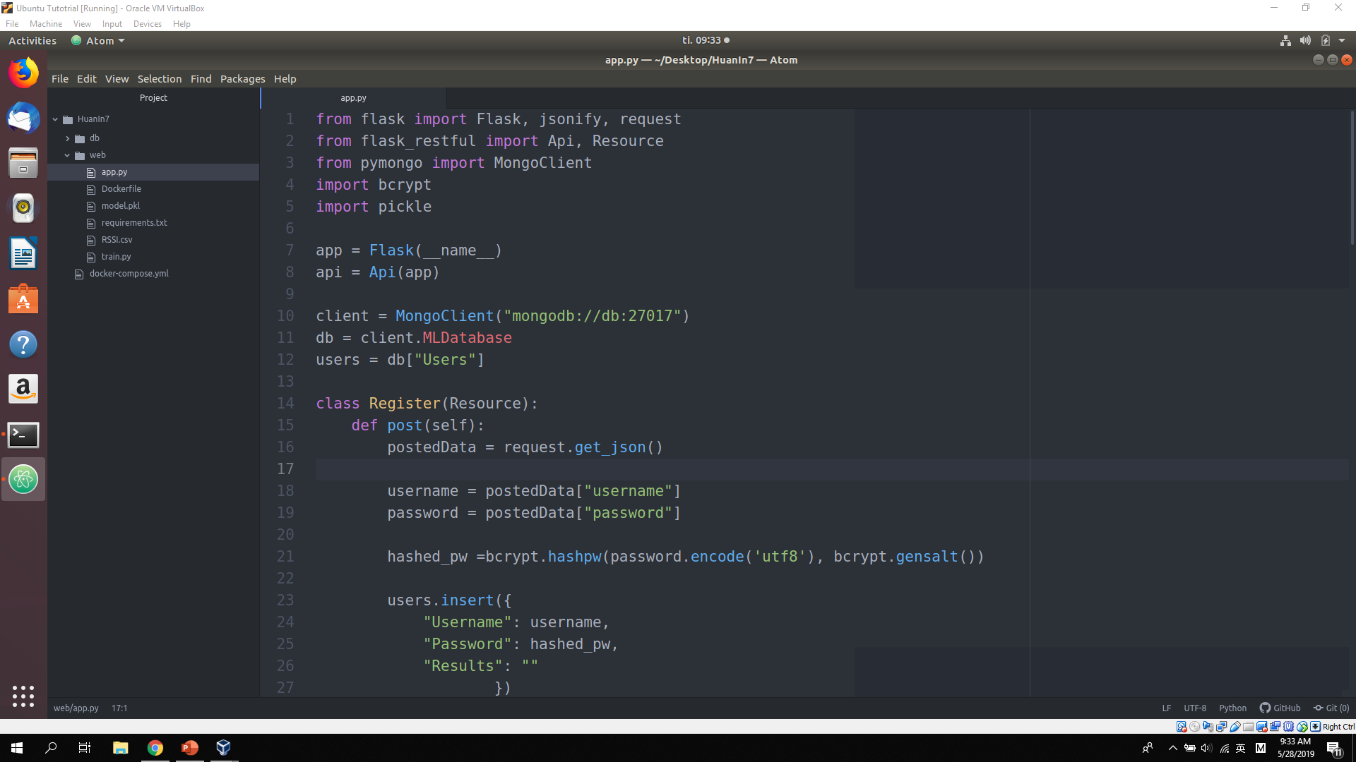
在app.py中，导入API相关的库flask，以及数据库（此处使用MongoDB）相关的库，pymongo
初始化Falsk库定义的Rest API
初始化MongoDB，数据库名字叫MLDatabase，其中有一个叫做Users的collection

Slide 11
数据库
数据库：数据库负责储存数据，模型，模型预测结果等，是整个系统的“图书馆” 。数据存在于有组织的表集合中，称为关系数据库（RDBMS）。
关系数据库的查询语言被称为SQL（标准查询语言）
SQL由许多类型的数据库共享，例如PostgreSQL，MySQL，SQL Server和Oracle。
随着大数据时代的来临，对数据库存储的容量要求越来越高，传统的RDBMS在一些业务上开始出现问题。NoSQL，或称非关系型的数据库，是对SQL的一个有力补充。NoSQL数据库擅长大量数据的写入和读取，具有快速的查询响应，灵活的数据结构等特点，可以使执行速度变的更快。主流的NoSQL数据库包括MongoDB，Cassandra等。

Slide 12
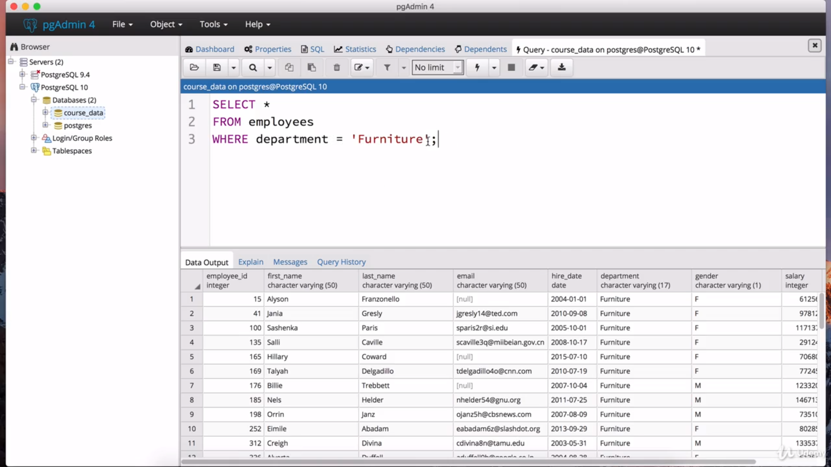
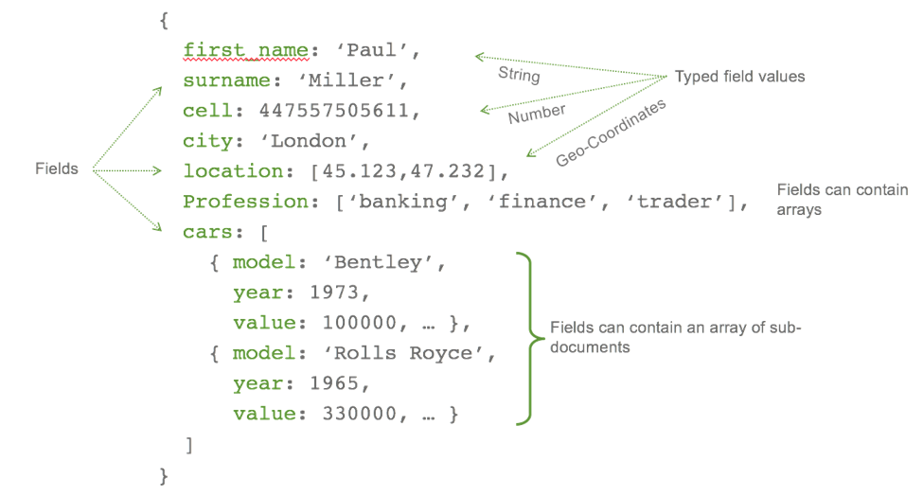
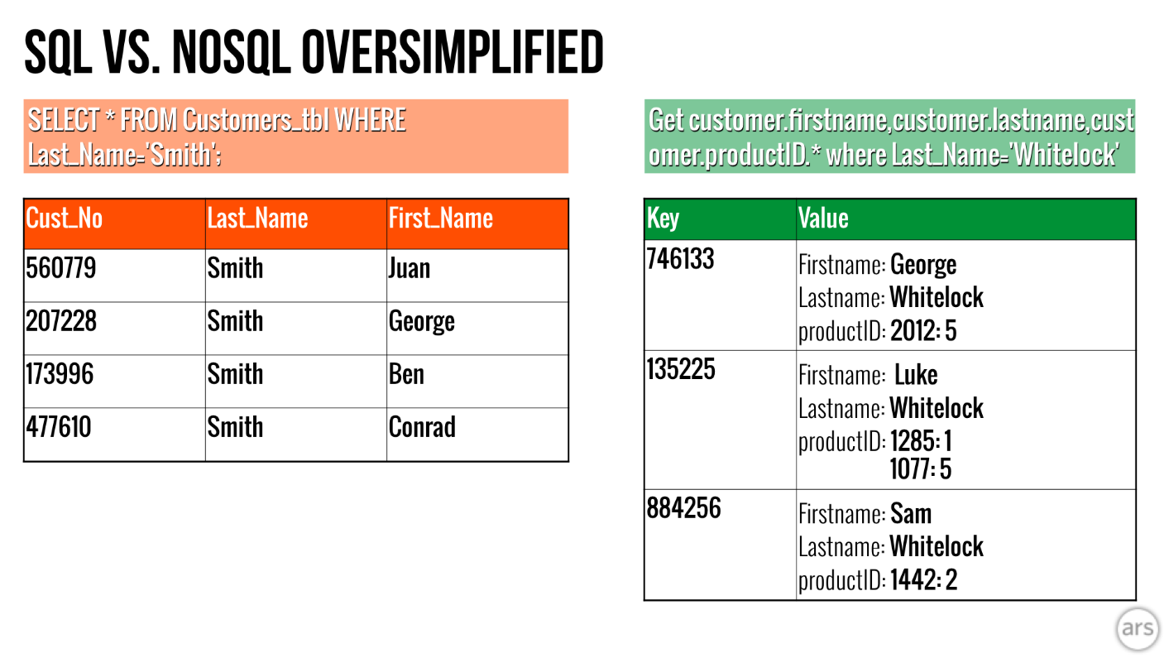
SQL数据库（RDBMS）：基于表单，使用结构化查询语言（SQL）来定义和操作数据
NoSQL：具有非结构化数据的动态模式

Slide 13

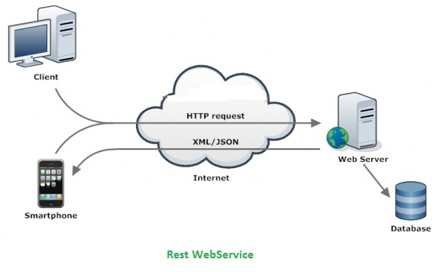
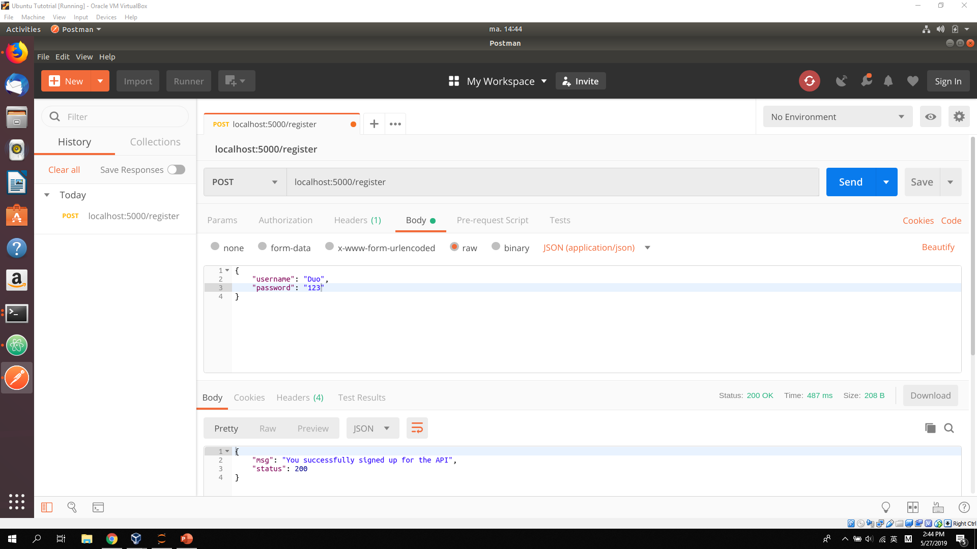
客户端的输入
服务端的JSON
JSON（JavaScript Object Notation，JavaScript对象表示法）是一种轻量级的数据交换语言，用于数据的传送，比如在用户端和服务端之间的数据传输

Slide 14
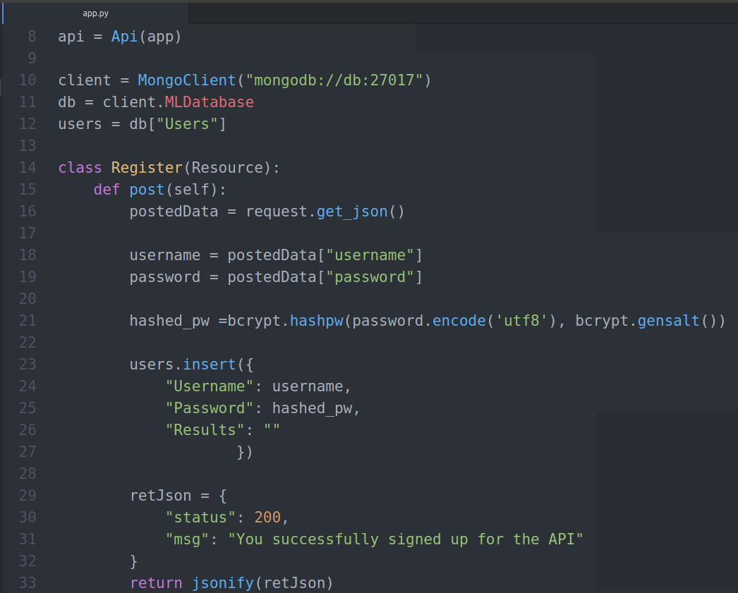
用户注册功能
得到json文件
读取其中的username和password
密码的加密
将用户名和密码存储在数据库的’users’ collection中
向用户返回注册成功的信息

Slide 15
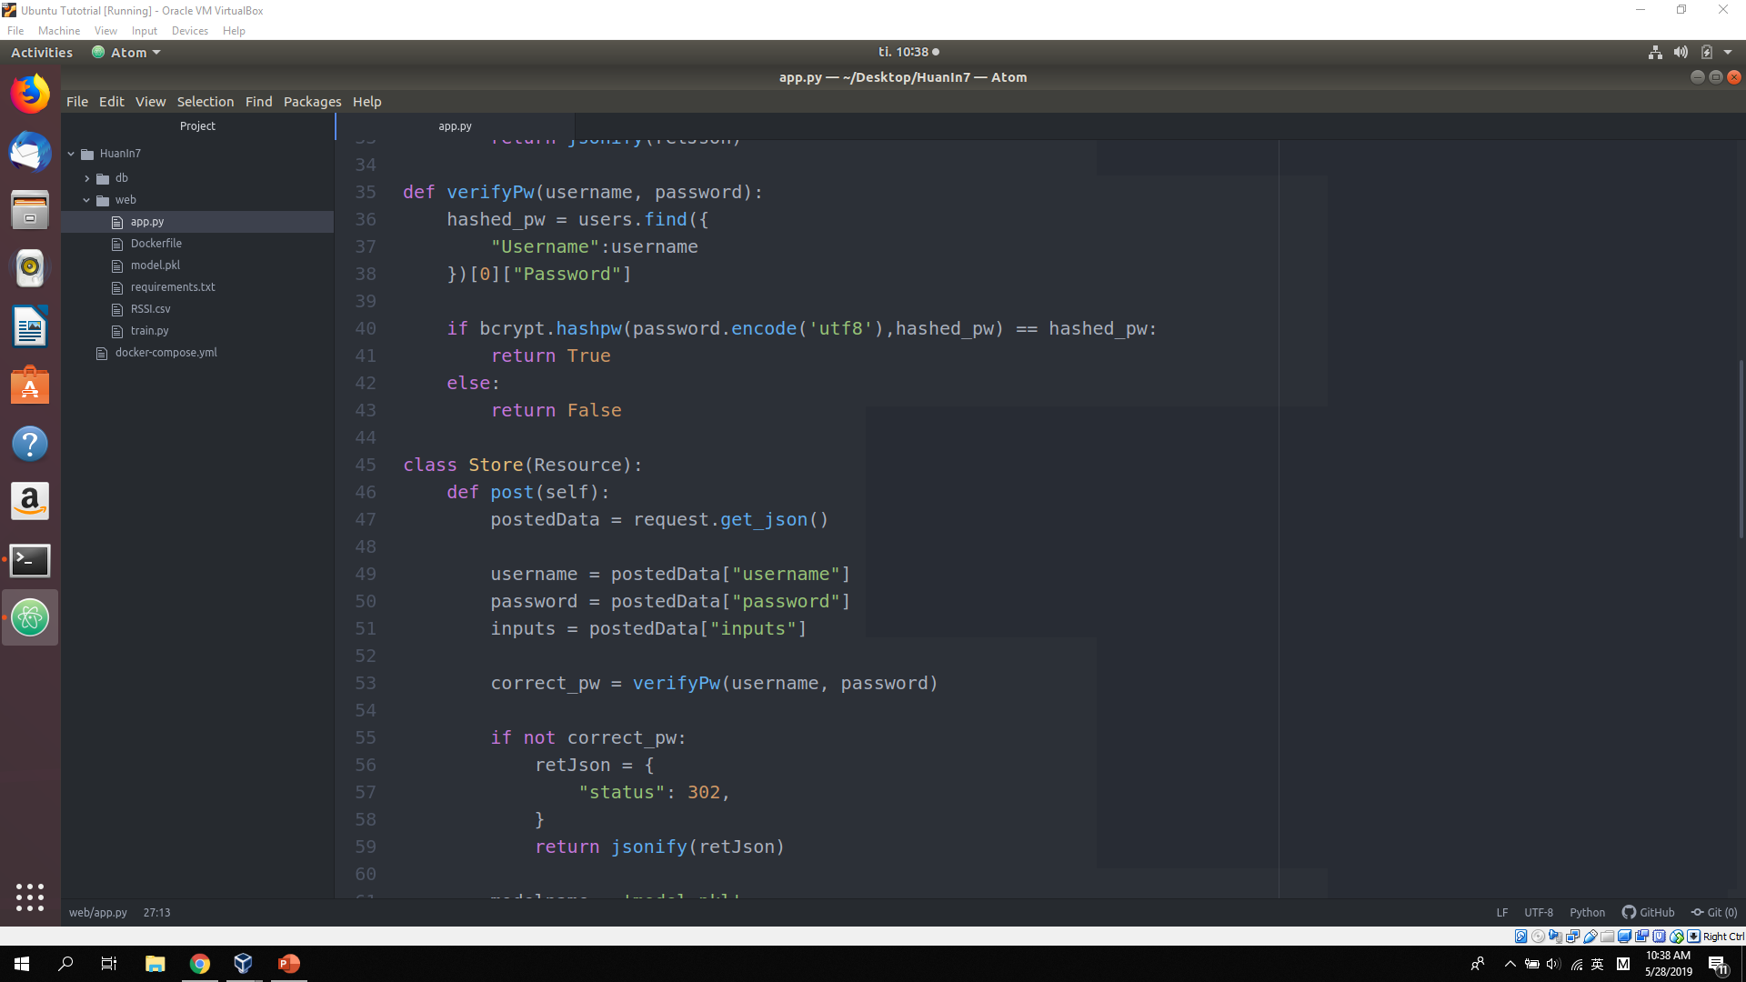
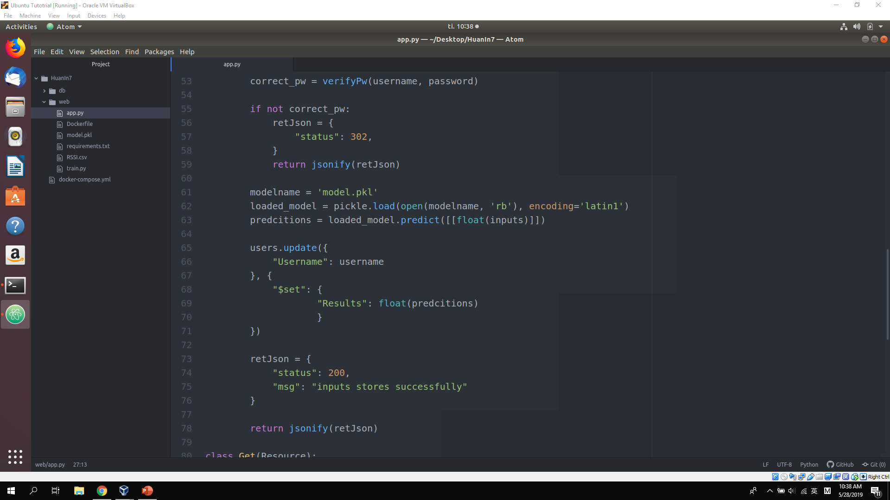
Store function的主要功能
使用pickle读取前边train.py生成的pickle dump文件，恢复训练的模型，并且使用训练的模型针对输入得到输出，并将‘Results’的值修改为模型的输出（predictions）
用户注册成功后，向我们的应用提交模型的输入（inputs）
与上边的veifypw函数一起，检查用户名密码是否与数据库中的用户名密码一致

Slide 16
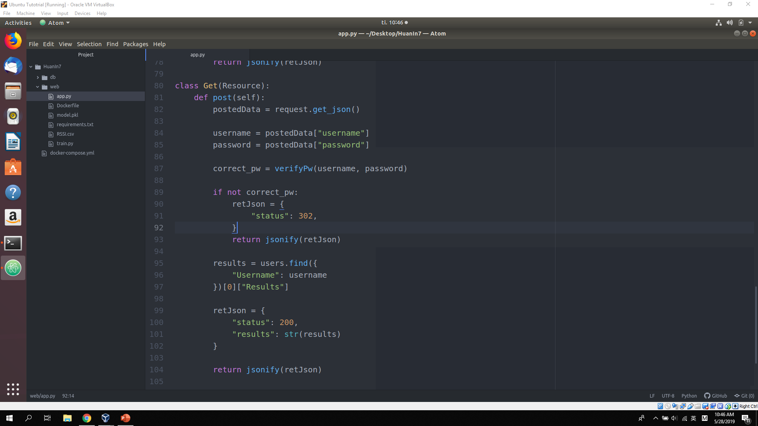
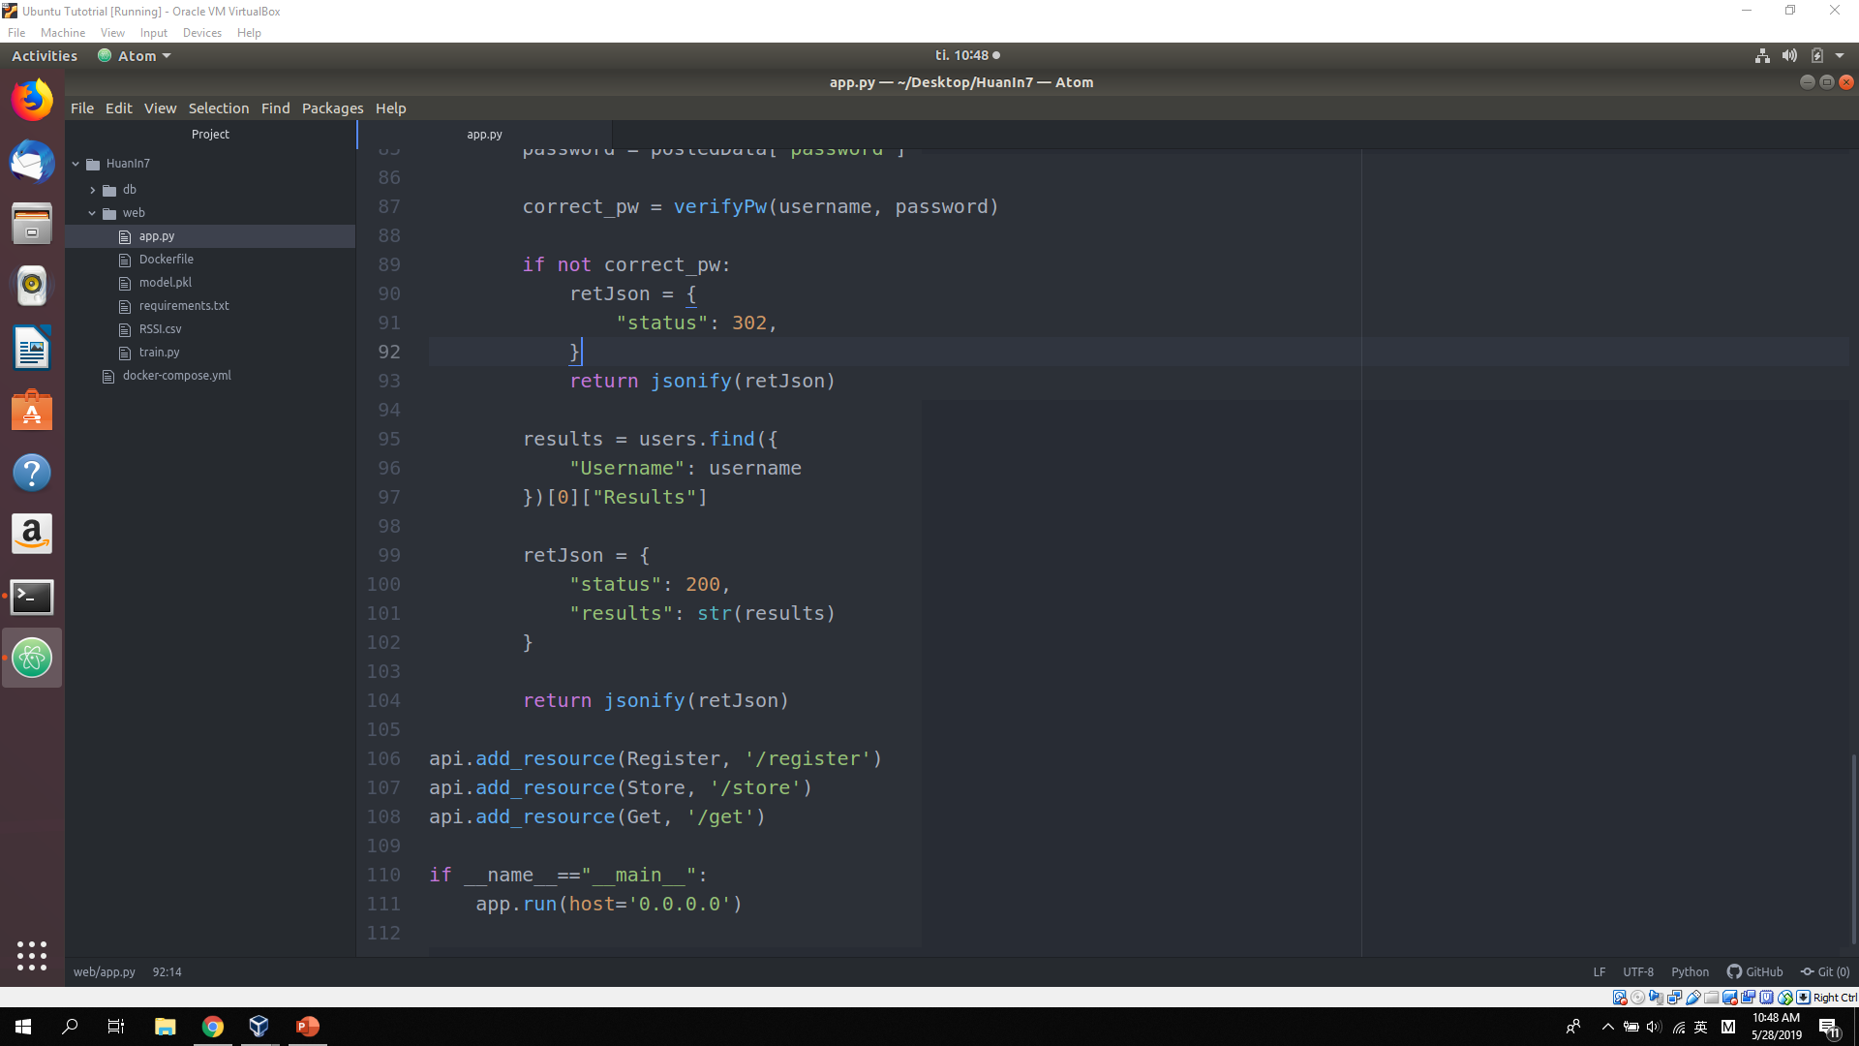
Get function： 让用户查询模型的输出结果
根据用户名，密码，确认用户已经注册
如果已经注册，根据用户名查询数据库中储存的模型输出（Results）
返回查询得到的Results到json文件中
API：应用程序接口，是一些预先定义的函数，目的是提供应用程序与开发人员基于某软件或硬件得以访问一组例程的能力，而又无需访问源码，或理解内部工作机制的细节。简而言之，API提供了封装好的功能，让用户可以很方便的通过API直接使用各个功能，如查询历史数据，获得模型输出等功能。

Slide 17
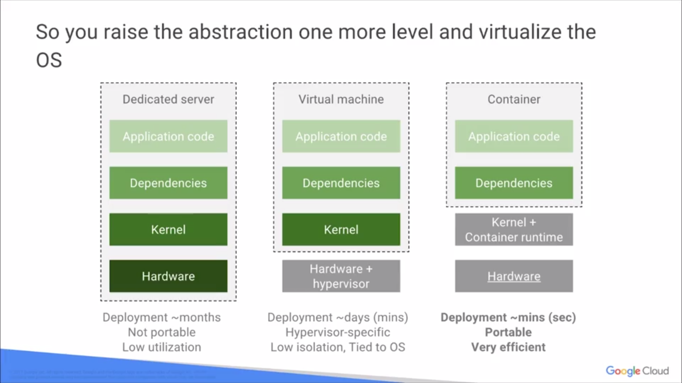
Docker
环境配置。用户计算机的操作系统设置，各种库和组件的安装都不相同，如何保证软件在哪里都能运行
安装的时候，能不能把原始环境一模一样地复制过来
虚拟机
Docker

Slide 18
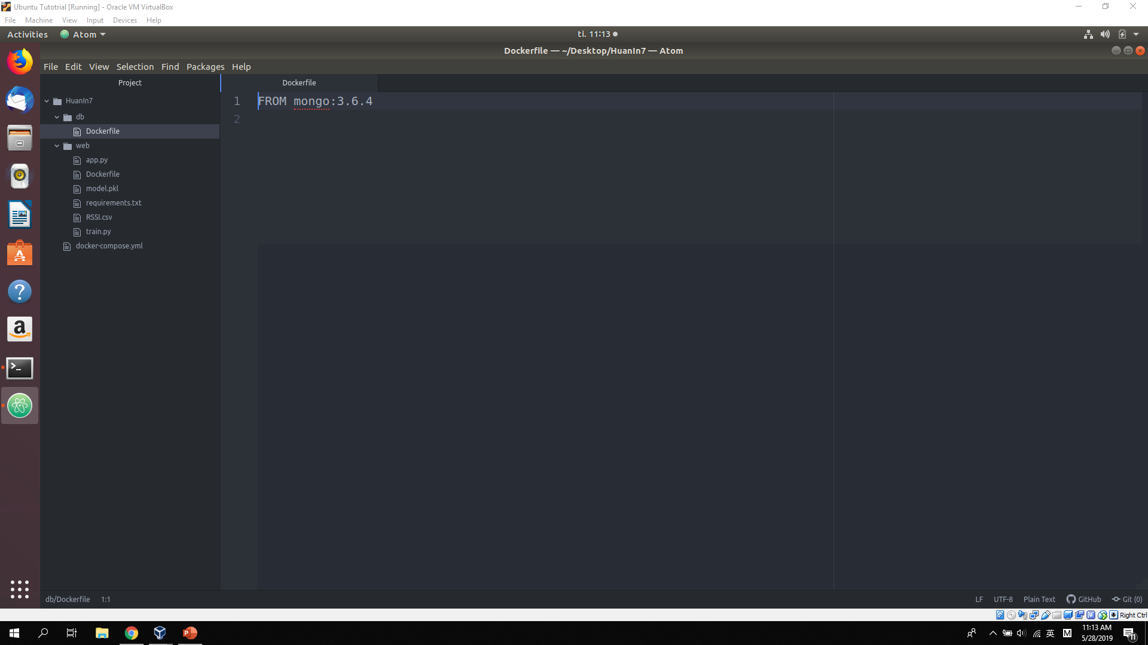
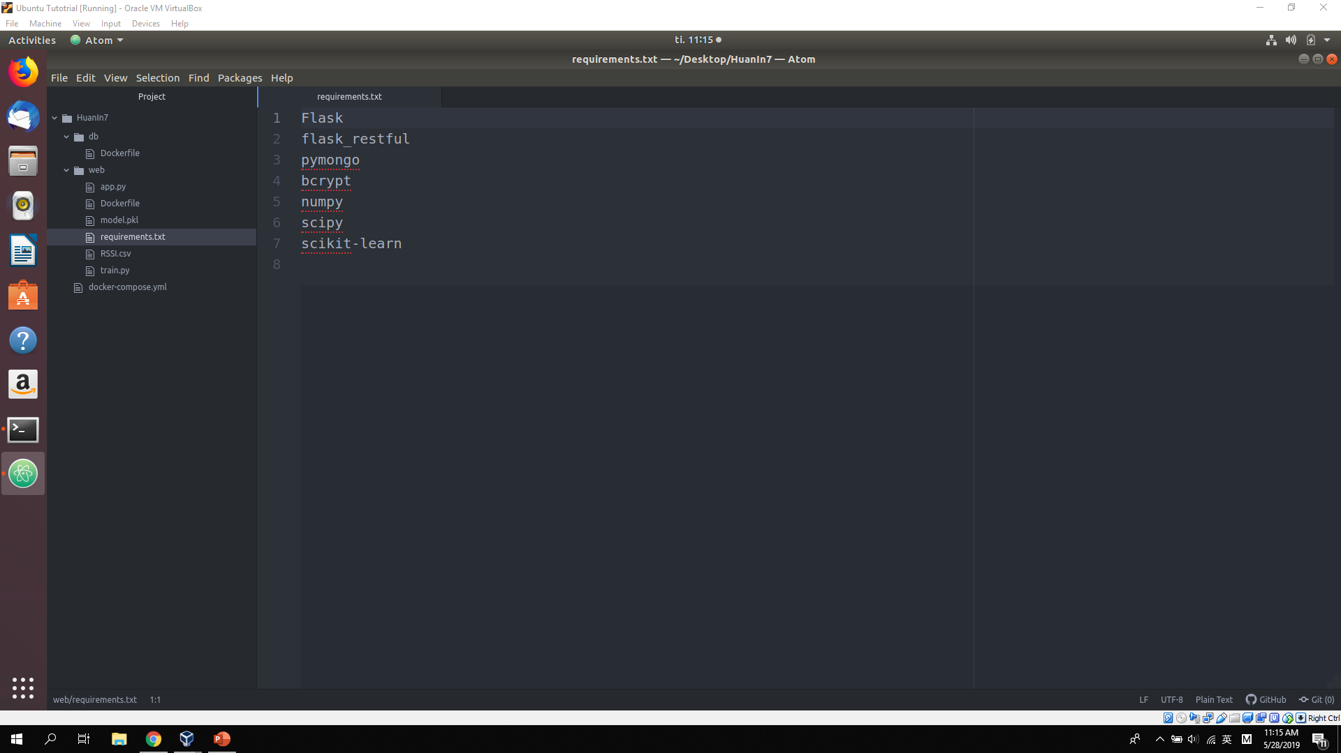
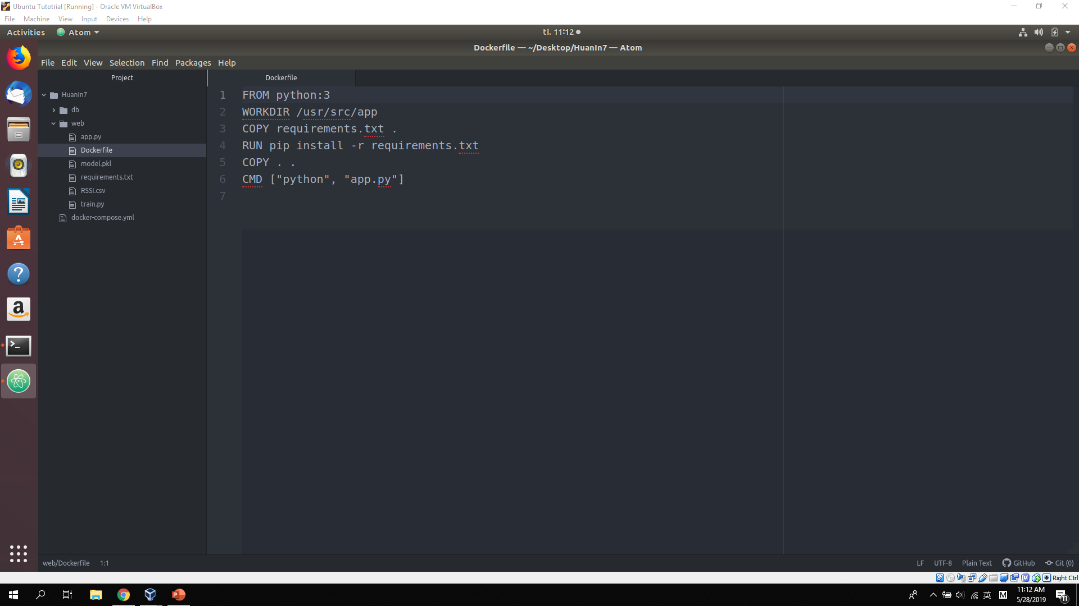
Dockerfile
下载python 3，以及底层的ubuntu操作系统
告诉ubuntu，工作目录是/ usr / src / app
将requirements.txt从本地机器（包括docker文件的目录）复制到当前工作目录/ usr / src / app
安装requirements.txt中列出的库
将所有文件从本地计算机复制到ubuntu
启动python程序： app.py

Slide 19
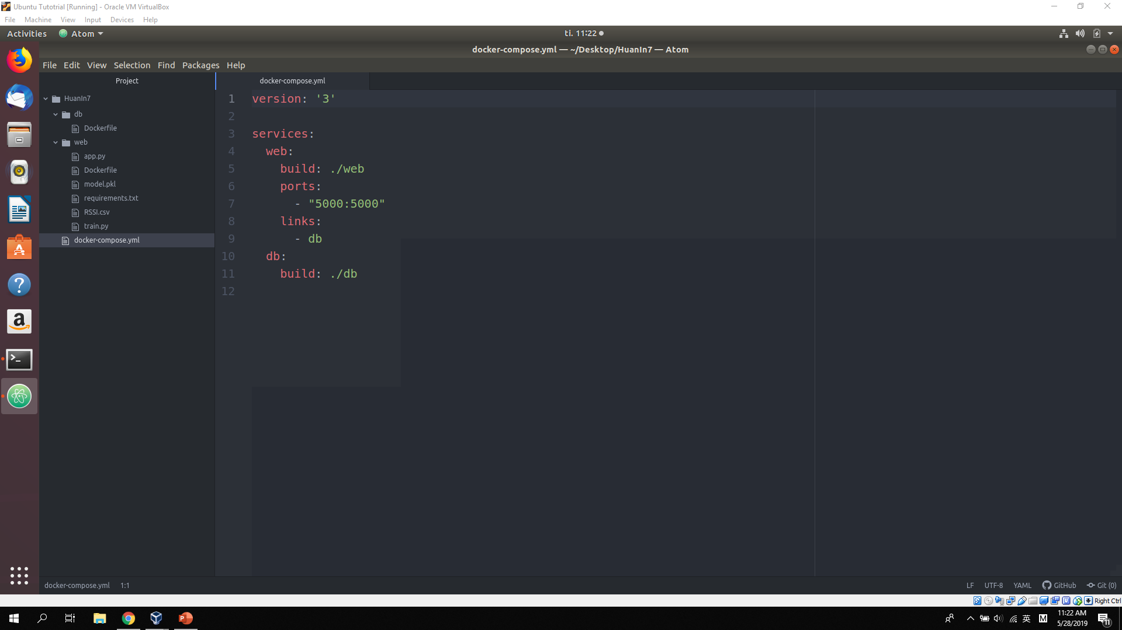
撰写Docker
指定docker compose版本
已提供的service
web是一种services，你可以从directory./web （docker文件所在的位置）构建这个service，这也要求在这个目录下你必须有一个docker文件
web与db链接
从位于Docker文件中的directory./db构建db

Slide 20
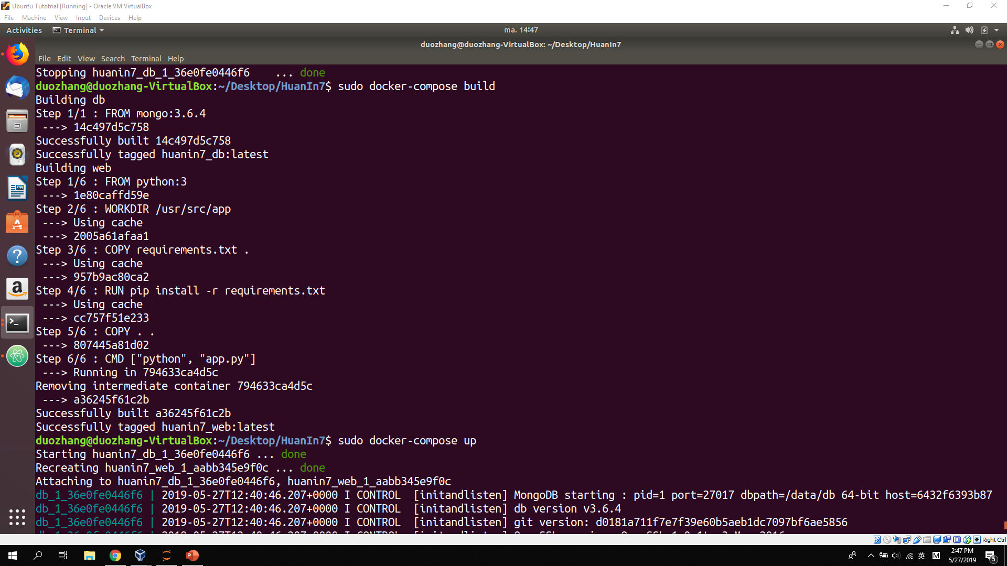
创建docker image
Sudo docker-compose build
Sudo docker-compose up

Slide 22
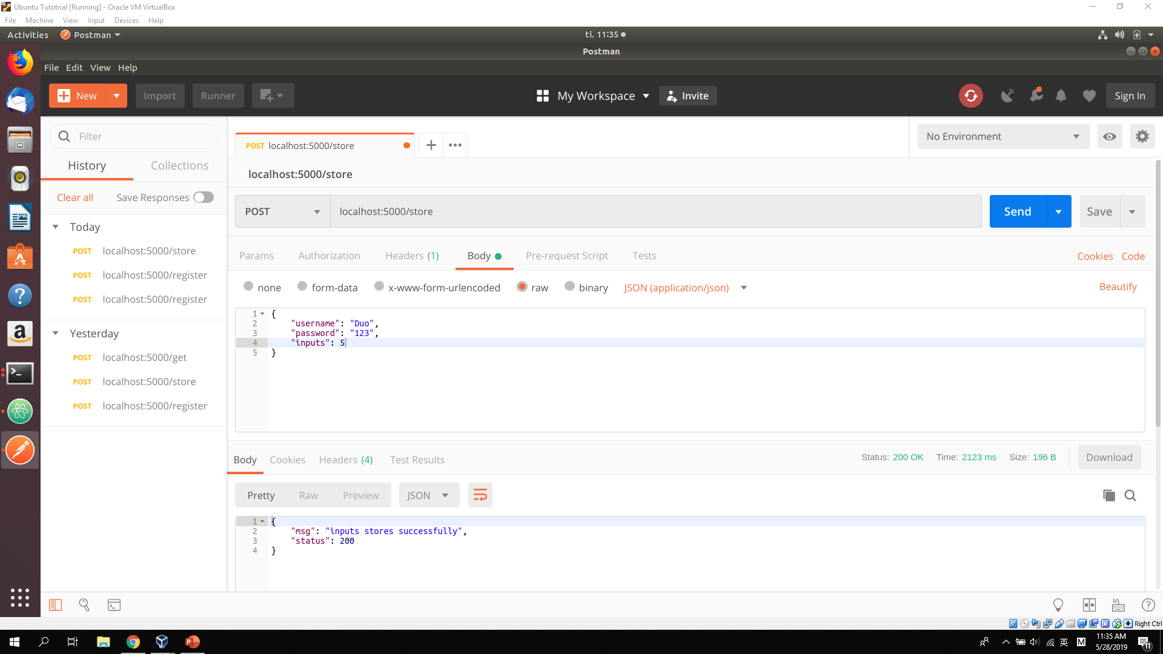

Slide 23
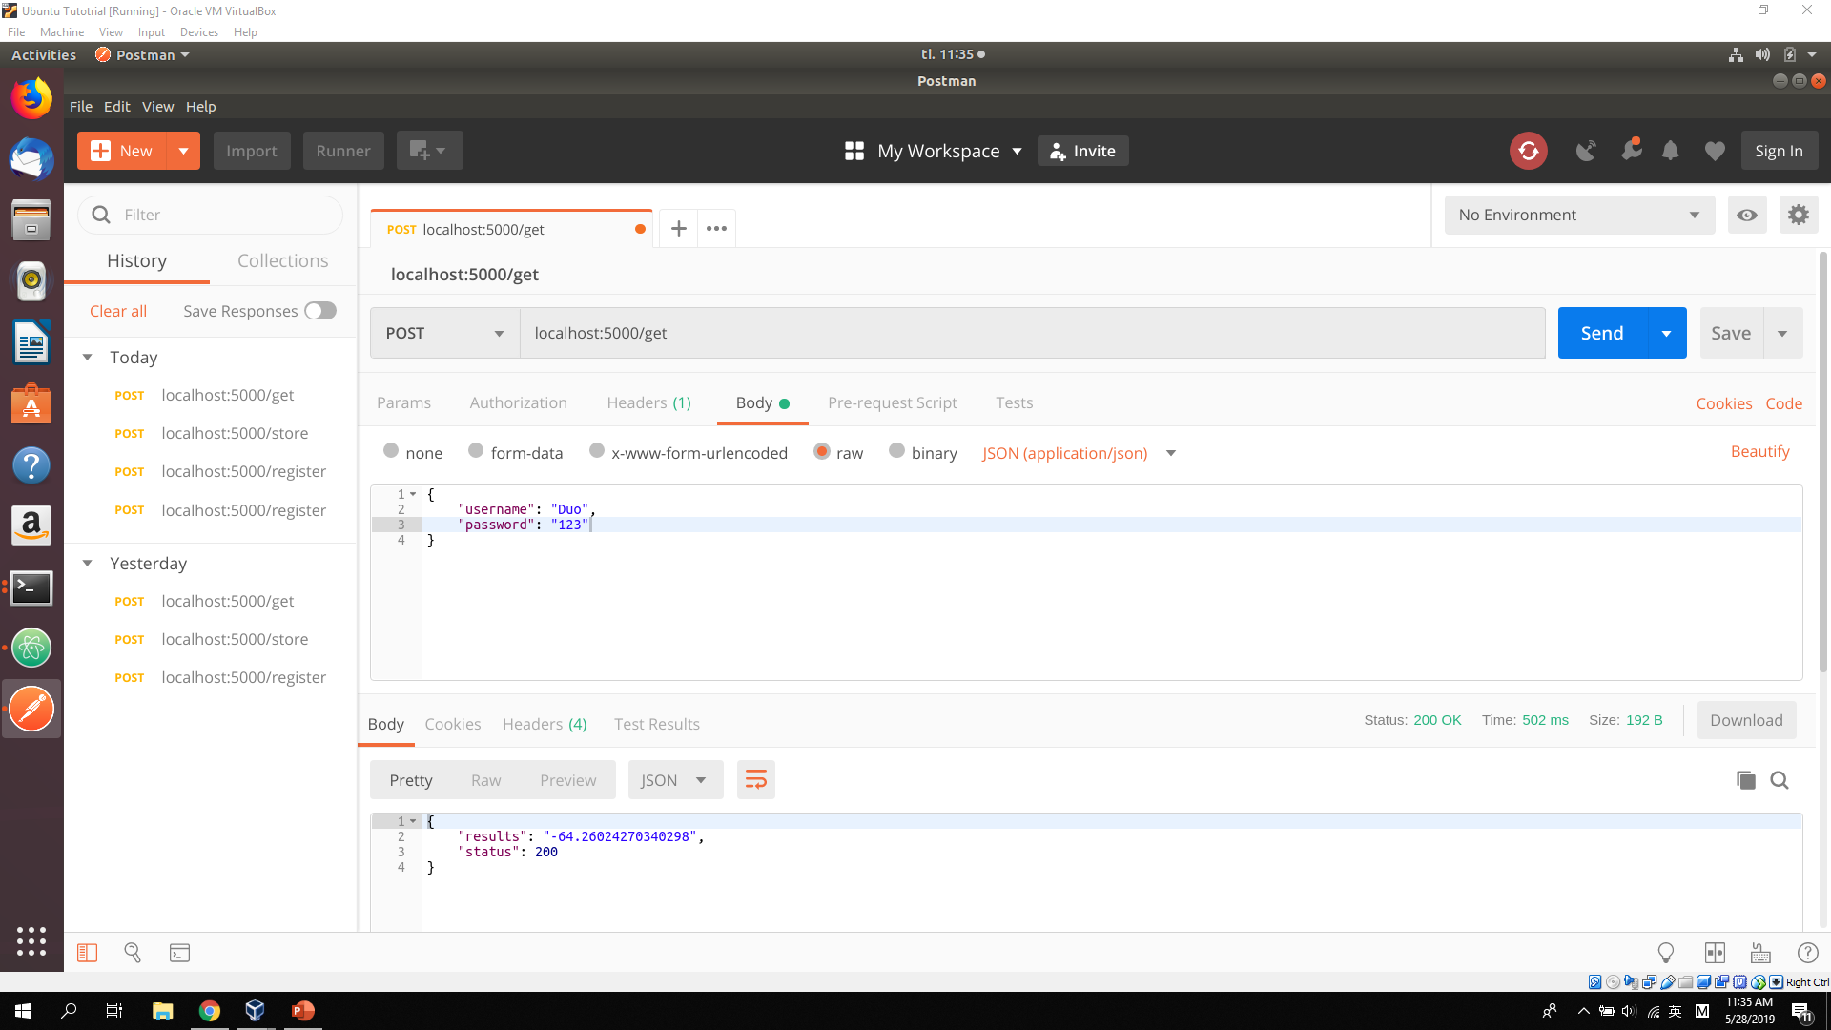

Slide 24
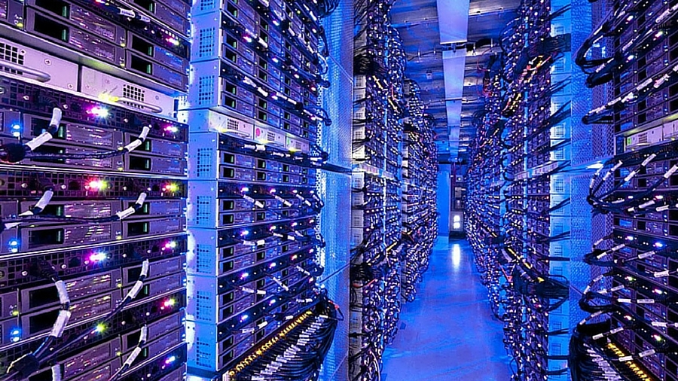
云计算
简单来说，云计算意味着通过Internet存储和访问数据和程序，而不是计算机的硬盘驱动器

Slide 25



云端部署
通往云端
Git commit
Git push

Slide 26
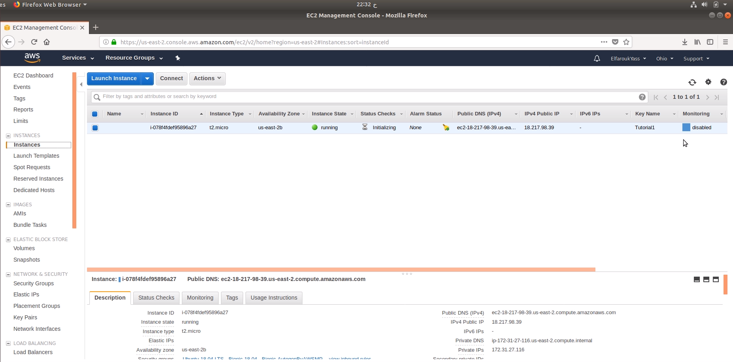
AWS云端部署demo
https://www.udemy.com/python-rest-apis-with-flask-docker-mongodb-and-aws-devops/learn/lecture/10730678#overview
初始化AWS EC2
例如：基本上意味着我们在云中打开一台计算机

Slide 27
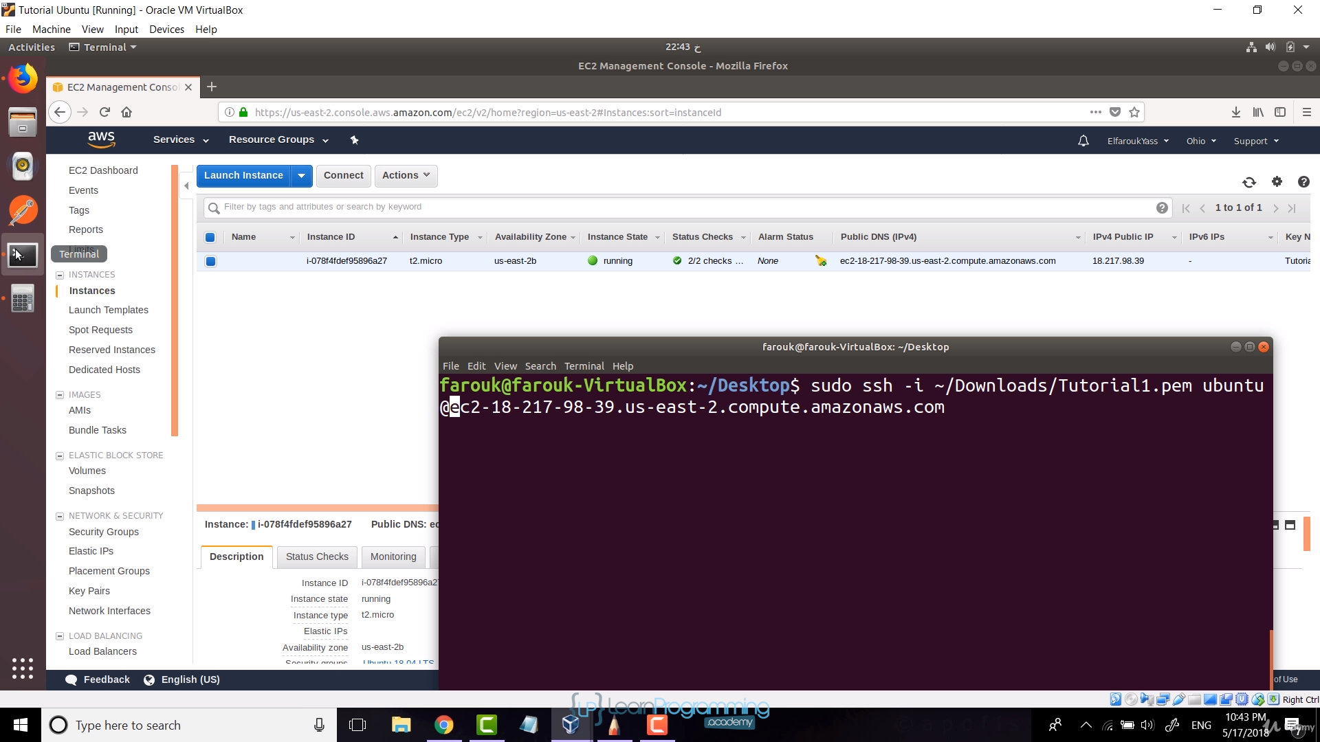
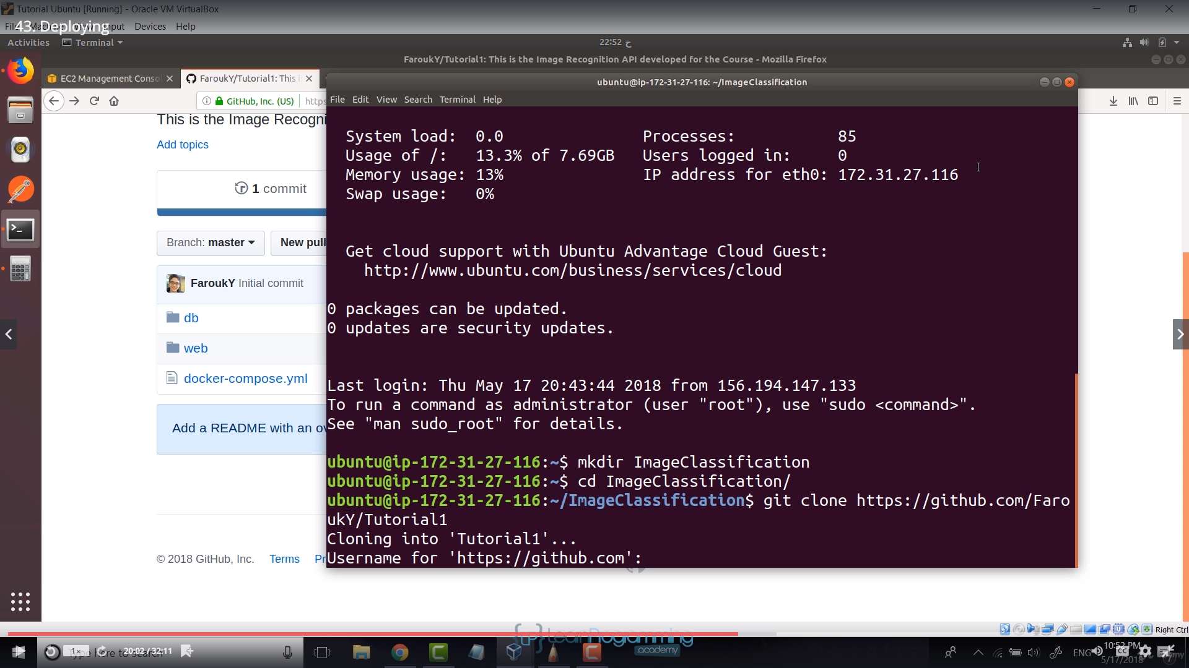
根据AWS提供的信息（IP地址等），登录云端计算机
在云计算机中，创建一个目录，然后从github中将想要部署的文件克隆（复制）到该目录

Slide 28
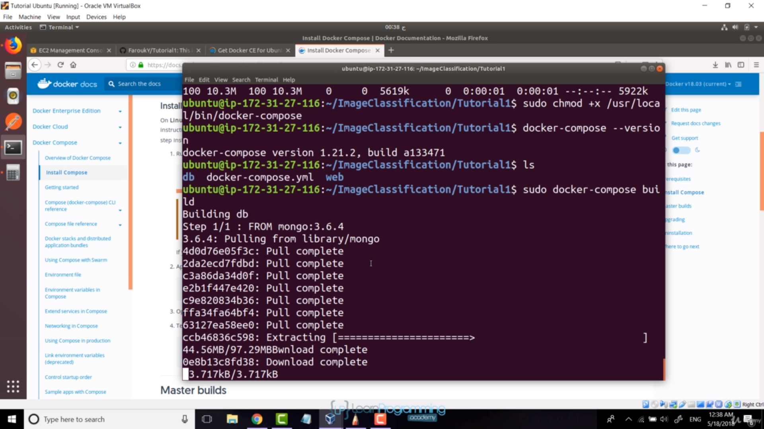
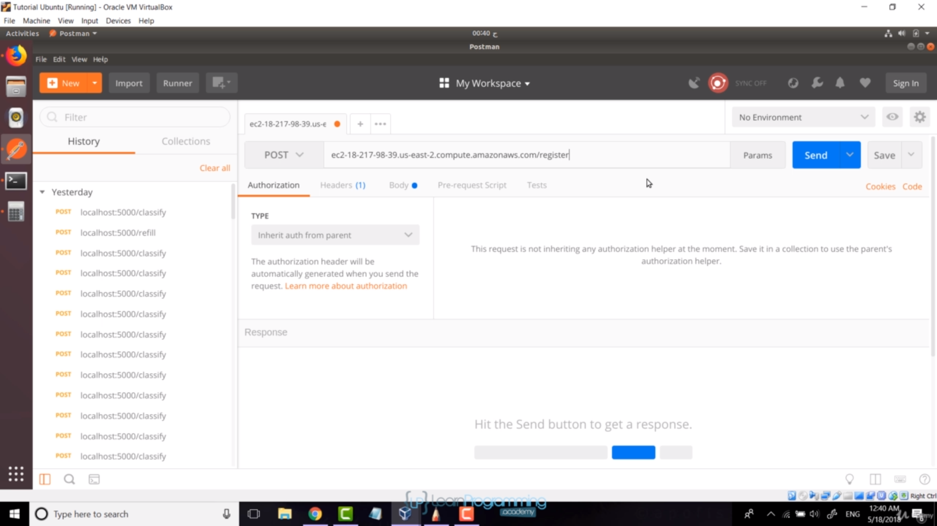
在云计算机中进行Docker构建等工作，就像我们在本地计算机中所做的那样
可以使用postman测试部署，现在的地址是本地主机，而是云计算机的地址

Slide 29


关注我们
学院

